Slide 1
〔第1题〕一宇宙飞船相对地球以0.8 c（c为真空中的光速）的速度飞行，一光脉冲从船尾传到船头，飞船上的观察者测得飞船长为80米，则地球上的观察者测得光脉冲从船尾发出和到船头两个事件间的空间间隔为多少？
〔第2题〕两个惯性系的观察者O和O’以0.8c的相对速度相互接近。如果O测得的初始距离是20m，则O’测得两者经过多少时间后相遇？

Slide 2
〔第1题〕一宇宙飞船相对地球以0.8 c（c为真空中的光速）的速度飞行，一光脉冲从船尾传到船头，飞船上的观察者测得飞船长为80米，则地球上的观察者测得光脉冲从船尾发出和到船头两个事件间的空间间隔为多少？
解：

Slide 3
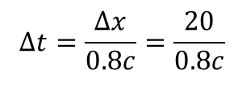

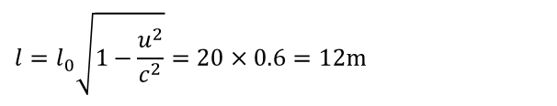



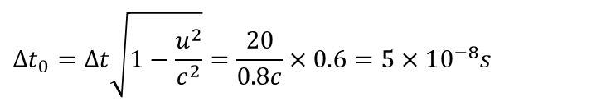

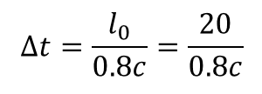

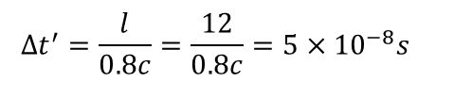
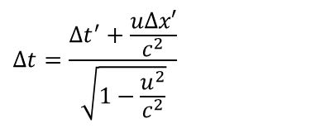
〔第2题〕两个惯性系的观察者O和O’以0.8c的相对速度相互接近。如果O测得的初始距离是20m，则O’测得两者经过多少时间后相遇？
解1：
以O为K系， O’为K’系
$$l_{0} =20m$$
$$u =−0.8c$$
$$l=l_{0}\sqrt{1−\frac{u^{2}}{c^{2}}}=20×0.6=12m$$
K’系中
$$Δt^{′}=\frac{l}{0.8c}=\frac{12}{0.8c}=5×10^{−8}s$$
$$Δt=\frac{l_{0}}{0.8c}=\frac{20}{0.8c}$$
解2：
K系中
$$Δt_{0}=Δt\sqrt{1−\frac{u^{2}}{c^{2}}}=\frac{20}{0.8c}×0.6=5×10^{−8}s$$
K’系中为原时
$$Δt=\frac{Δx}{0.8c}=\frac{20}{0.8c}$$
解3：
K系中
$$Δx =20m$$
$$u =−0.8c$$
$$Δt=\frac{Δt^{′}+\frac{uΔx′}{c^{2}}}{\sqrt{1−\frac{u^{2}}{c^{2}}}}$$
$$Δx′ =0$$
$$⇒Δt′=5×10^{−8}s$$

